Slide 1
fabric框架

Slide 2
fabric框架 > 简要介绍
Fabric版本： v0.6
官方仓库：https://github.com/hyperledger/fabric/tree/v0.6
官方文档（v0.6）：https://hlf.readthedocs.io/en/v0.6/home.html
官方文档（latest）：https://hyperledger-fabric.readthedocs.io/zh-cn/latest/
DNS项目文档：区块链+DNS解析系统

Slide 3
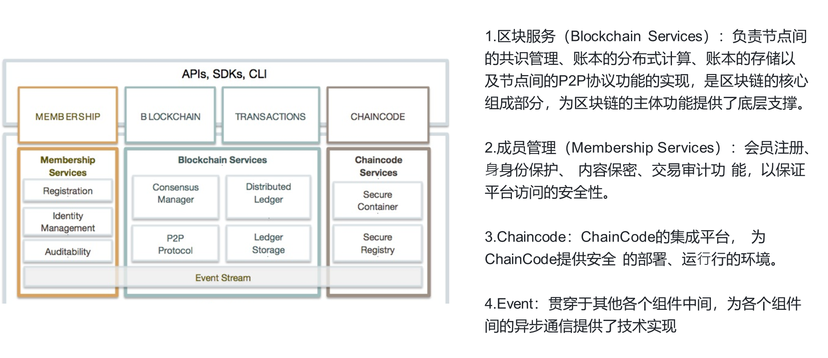
fabric框架 > 整体架构

Slide 4
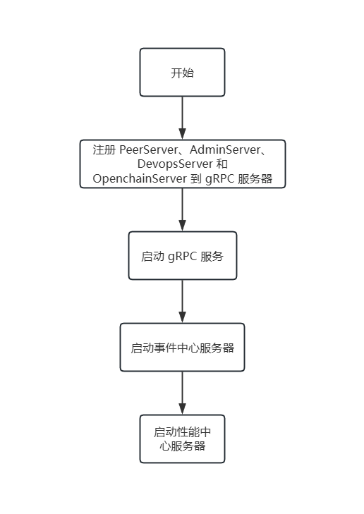
fabric框架 > 节点启动流程
节点通过 peer node start 命令启动。对应的是 start.go 文件的 serve() 函数。
每个客户端启动时会启动多个Server，每个Server暴露自己的功能接口供其他Server调用，每个Server间的调用由rpc框架gRPC实现，每个Server具体的功能接口在下页中描述
具体而言每个Server会在注册中心注册自己的serverName及对应IP，调用时先去注册中心查找对应服务的IP并建立连接并进行接口调用

Slide 5
fabric框架 > 核心服务及暴露接口
服务 | 暴露的接口 | 功能概述 | 文件
PeerServer | Chat | 持续监听 tcp 流的消息并进行处理 | /protos/fabric.proto
PeerServer | ProcessTransaction | 接收一个交易，进行处理
OpenchainServer | GetBlockchainInfo | 获得区块高度（数量）、最新块哈希值、前一个块的哈希 | /protos/api.proto
OpenchainServer | GetBlockByNumber | 根据编号获得块信息
OpenchainServer | GetBlockCount | 获得块数量
OpenchainServer | GetPeers | 获得节点列表
DevopsService | Deploy | 在对应Peer节点上部署链码 | /protos/devops.proto
DevopsService | Invoke | 触发共识并在共识后调用链码修改账本
DevopsService | Query | 调用链码查询账本

Slide 6
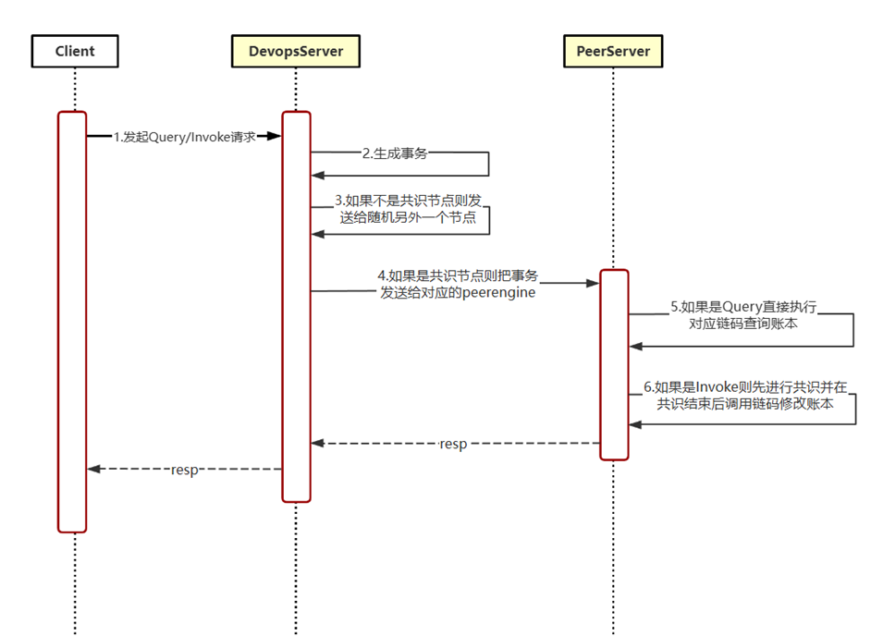
fabric框架 > 核心逻辑
步骤 | 函数名 | 所在文件
1 | invokeOrQuery | devops.go
2 | createExecTx | devops.go
3 | ExecuteTransaction | peer.go
4 | sendTransactionsToLocalEngine | peer.go
5 | ProcessTransactionMsg | engine.go
6 | ProcessTransactionMsg | engine.go

Slide 7
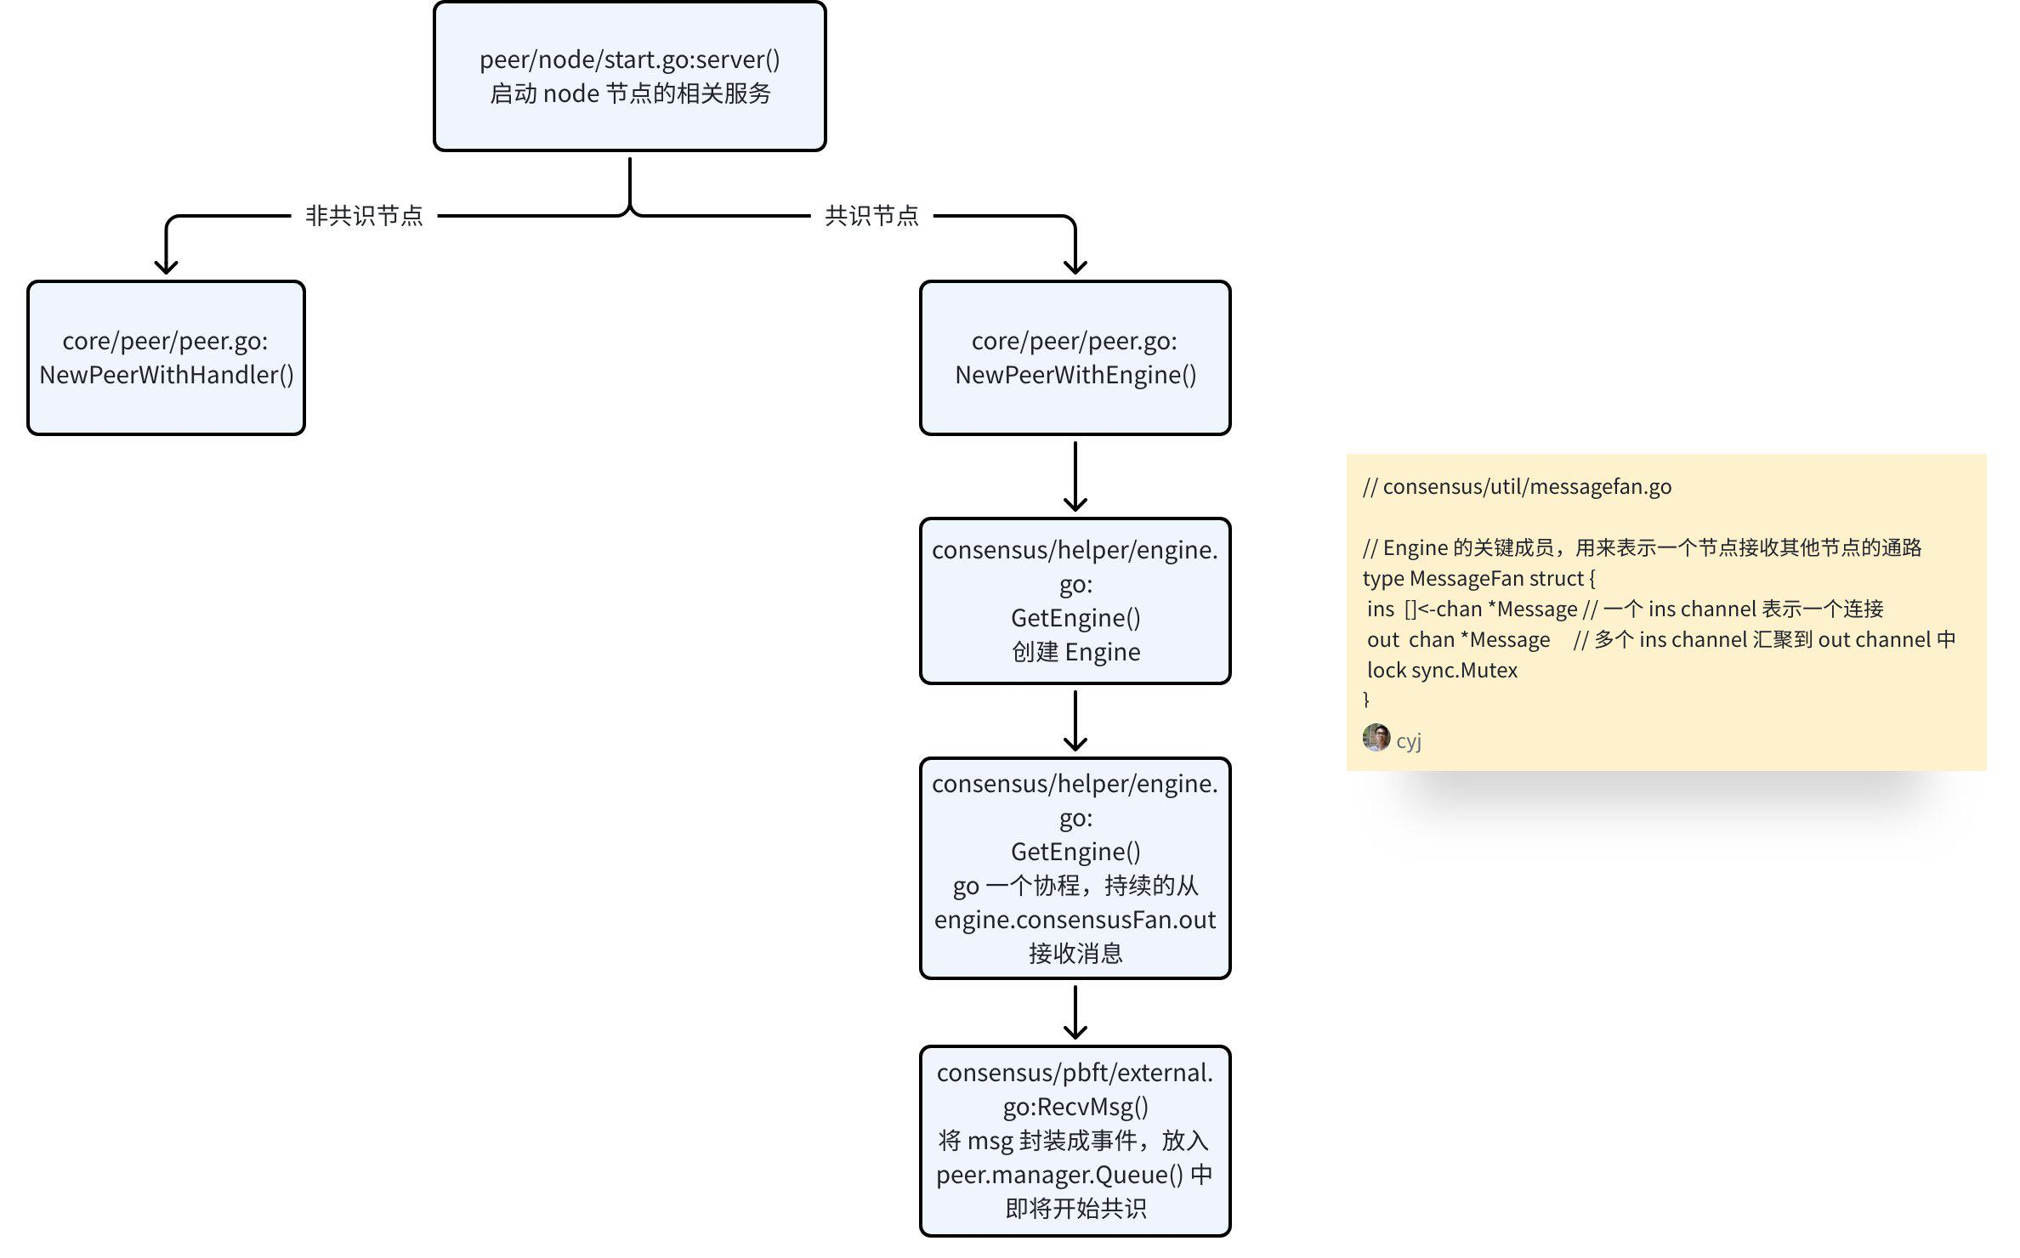
fabric框架 > 消息来源
节点在 server() 函数中会启动若干个服务，其中 Message 是 Engine 的成员。
每一个节点都有一个 Engine（Message Fan），一个 ins chanel 表示当前节点从其他节点连接中接收到的消息。
所有 ins channel 汇聚到 out 中，out 再进入 peer.manager.Queue() 中。
ins[] -> out -> Queue() -> 处理共识

Slide 8
共识

Slide 9
共识> 结构
Fabric 0.6支持Pbft和Noop（空）共识，客户端请求一律被包装成Tx格式送到共识模块，经过共识后，调用链码部分执行业务逻辑。
目录结构（/fabric/consensus/pbft）
├── batch.go //批处理
├── broadcast.go //广播
├── config.yaml /配置文件
├── deduplicator.go //去重
├── external.go //对外暴露接口
├── messages.pb.go //消息定义
├── messages.proto //消息pb
├── pbft-core.go //主处理逻辑
├── pbft.go //节点相关框架
├── pbft-persist.go //持久化存储
├── persist-forward.go //持久化存储适配包装
├── requeststore.go //消息存储/队列组件
├── sign.go //签名
├── util.go //工具
└── viewchange.go //viewchange相关
共识模块在server启动时以插件形式注册（consensus/helper/engine.go/GetEngine， consensus/controller/controller.go/NewConsenter ）
Pbft共识整体通过external.go接收框架处理过的Tx，Tx经过batch.go按批处理(consensus/pbft/batch.go)，按批经过pbft-core三阶段共识(consensus/pbft/pbft-core.go)。

Slide 10
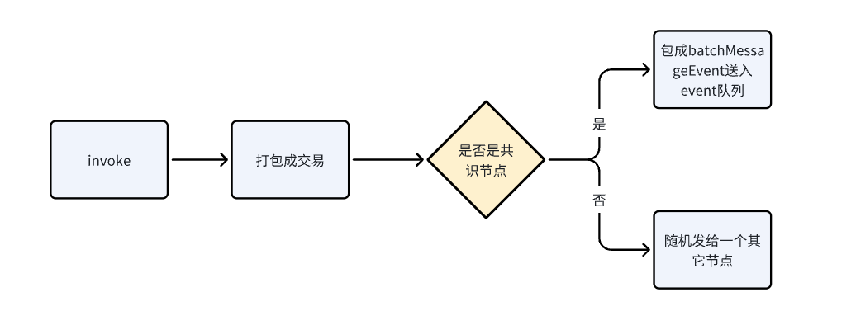
共识> 传播
以invoke发起一次请求为例
请求被打包成Tx格式(core/devops.go/invokeOrQuery)
接收请求者判断自身是否是共识节点(core/peer/peer.go/ExecuteTransaction)
如果是共识节点，包成batchMessageEvent送入event队列，由事件循环消费处理(core/peer/peer.go sendTransactionsToLocalEngine, consensus/pbft/external.go/RecvMsg)
如果不是共识节点，随机转发给一个其它节点(core/peer/peer.go/SendTransactionsToPeer)
共识模块从event队列中取出batchMessageEvent进入处理（consensus/pbft/batch.go/ProcessEvent)

Slide 11
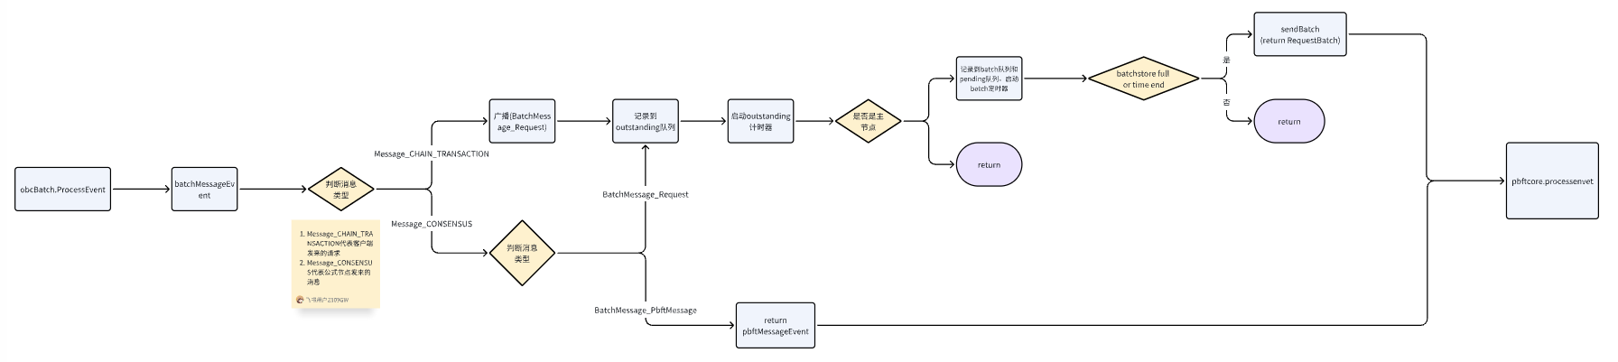
共识> 事件循环
batch.go/ProcessEvent
共识模块通过external.go/RecvMsg接收交易(batchMessageEvent)
batchMessageEvent事件由事件循环送入obcBatch.ProcessEvent处理
该事件对应Message_CHAIN_TRANSACTION（来自客户端）和Message_CONSENSUS（来自其它共识节点）两种消息类型
主节点按批处理客户端请求，发起pre-prepare消息

Slide 12
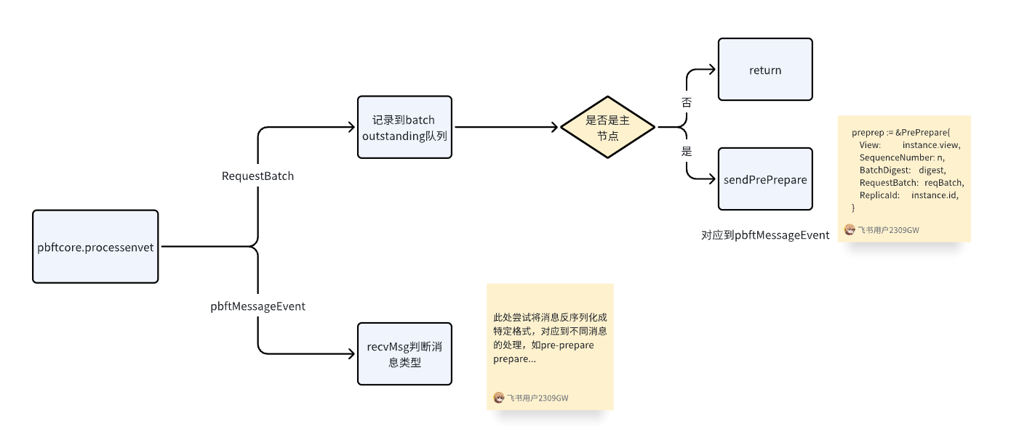
共识> 事件循环
pbft-core.go/ProcessEvent
pbft共识消息（包括pre-prepare, prepare等）由obcBatch.ProcessEvent default分支进入pbftcore.ProcessEvent处理
pbftcore.ProcessEvent为共识消息主事件循环

Slide 13
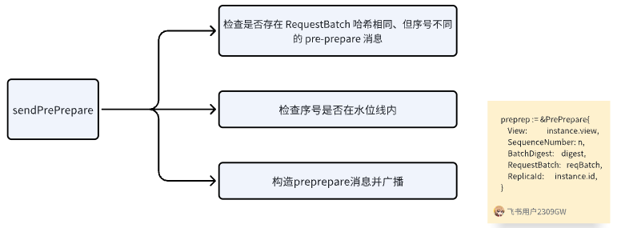
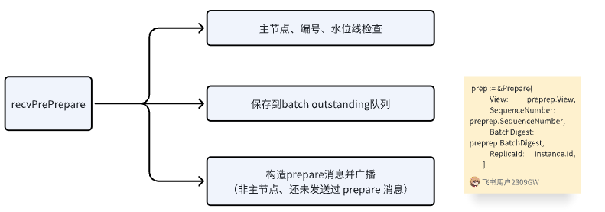
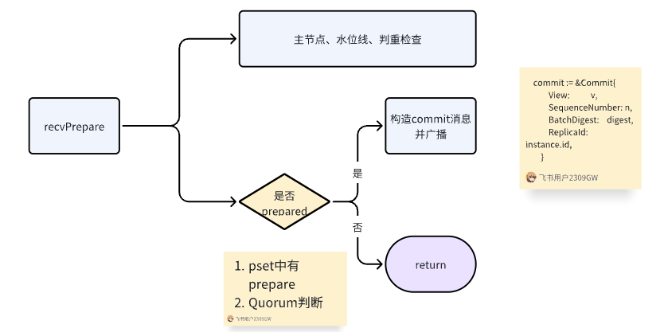
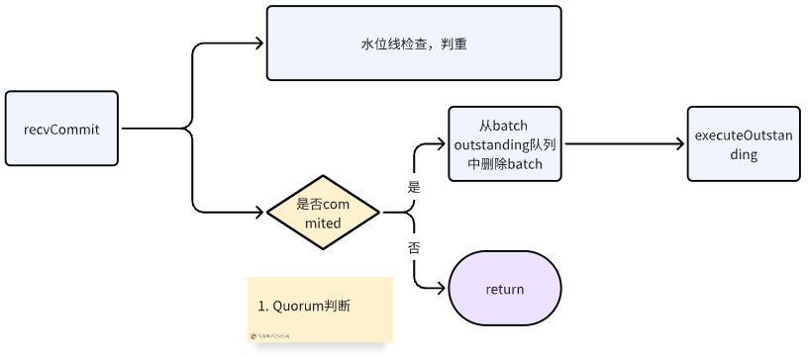
共识> PBFT共识

Slide 14
共识> PBFT共识
Viewchange触发时机
正常：每间隔一定seqnum触发一次
异常：
三阶段共识过程中
pre-prepare 消息冲突：收到的 pre-prepare 消息中的域编号和请求序号相同，但请求哈希不同
（pbft-core.go/recvPrePrepare)
三阶段共识处理超时，触发 viewChangeTimerEvent 事件(pbft-core.go/softStartTimer)
域转换过程中
发送 view-change 消息后，未能在预定时间内收到多于 2f+1个其它结点发送的 view-change 消息，触发 viewChangeResendTimerEvent 事件(viewchange.go/sendViewChange)
接收到 view-change 消息后，发现有多于 f个结点发送的 view-change 消息中的域编号各不相同且都大于自己当前的域编号，因而挑选里面最小的域编号作为自己的域编号，并发送 view-change 消息(viewchange.go/recvViewChange)
其它情况
预定时间内未收到主结点的 pre-prepare 消息(batch.go/startTimerIfOutstandingRequests)
收到的 pre-prepare 消息中的请求序号大于 pbftCore.viewChangeSeqNo （即应该发起域转换了）(pbft-core.go/ recvPrePrepare)
收到 commit 消息时，发现请求处于 committed 状态，且执行请求提交后，发现 commit.SequenceNumber == instance.viewChangeSeqNo （即执行完这一请求，就应该发起域转换了）(pbft-core.go/recvCommit)

Slide 15
共识> 数据结构
// consensus/pbft/requeststore.go
type requestStore struct {
outstandingRequests *orderedRequests //主节点和副本节点记录待处理请求
pendingRequests *orderedRequests //仅主节点记录待处理请求
}
// consensus/pbft/batch.go
batchStore []*Request //主节点记录待处理交易，达到预定大小后以batch为单位发起共识
type Request struct {
Timestamp *google_protobuf.Timestamp //时间戳
Payload []byte //负载
ReplicaId uint64 //发送节点id
Signature []byte //签名
}
// consensus/pbft/pbft-core.go
certStore map[msgID]*msgCert // 跟踪共识过程中的消息
type msgCert struct {
digest string //batch摘要
prePrepare *PrePrepare //pre-prepare消息
sentPrepare bool //是否已发送prepare消息
prepare []*Prepare //收到的prepare消息
sentCommit bool //是否已发送commit消息
commit []*Commit //收到的commit消息
}

Slide 16
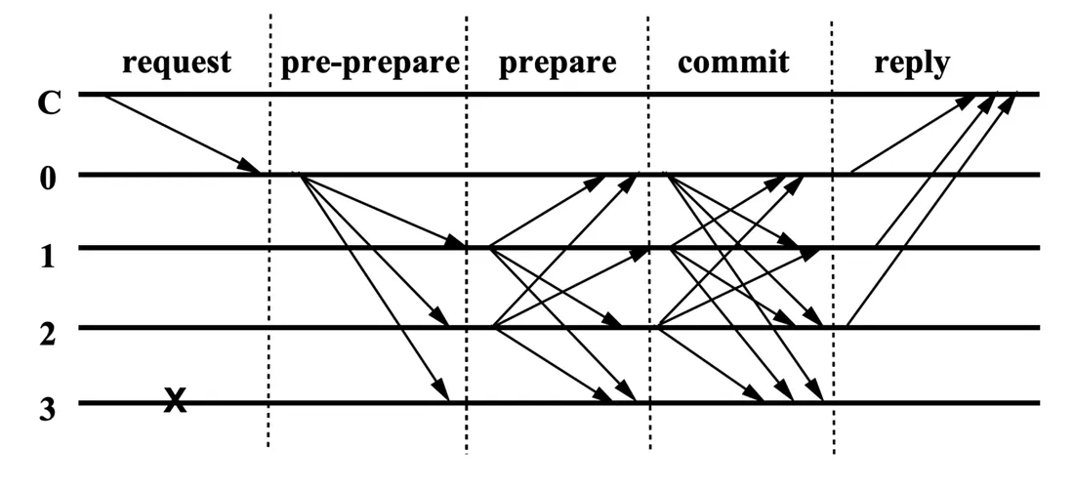
共识> PBFT共识
http://pmg.csail.mit.edu/papers/osdi99.pdf 论文
https://cvbwg3jthpd.feishu.cn/wiki/BLSXwQLjciGjzPkj3BlcJ2Z5nAd 解析

Slide 17
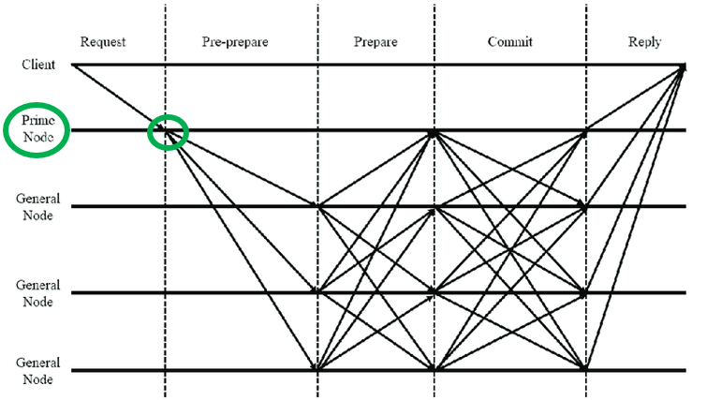
共识> 攻击
主节点作恶：
主节点最先收到用户请求，拥有提出区块的权力，可在图中标注处时间节点随意调整请求顺序后提出区块。
副本节点作恶：
副本节点也可以对域名注册进行恶意竞争，在客户端广播域名注册消息后，主节点提出区块之前，恶意副本节点可以生成注册消息进行竞争，争取抢先传播到主节点。

Slide 18
共识> 攻击
主节点攻击(v0.6-primarybz-nopow)
直接收到客户端单播的交易 (Message_CHAIN_TRANSACTION)
a. 暂存交易到bzrequestStore (requeststore.go/bzrequestStore)
b. 构造抢注交易并发送 (batch.go/makeTxNoPow)
c. 收到自身抢注交易，先广播并放入batch，再取出bzrequestStore中的原交易广播并放入batch。(batch.go/ bzLeaderProcNVPReq)
d. 由于抢注交易再原交易前，先被链码执行，实现抢注
间接收到非主节点广播来的交易 (Message_CONSENSUS)（batch.go/bzleaderProcCNSReq）
a. 暂存交易到bzrequestStore (requeststore.go/bzrequestStore)
b. 构造抢注交易并发送 (batch.go/makeTxNoPow)
c. 回到1.c

Slide 19
共识> 攻击
副本节点攻击(v0.6-replica-nopow)
直接收到客户端单播的交易(Message_CHAIN_TRANSACTION) (batch.go/tryByzantineForNVPTX)
a. 暂存交易到bzrequestStore (requeststore.go/bzrequestStore)
b. 构造抢注交易并发送 (batch.go/makeTxNoPow)
c. 收到自身抢注交易，先广播，再取出bzrequestStore中的原交易后广播(batch.go/ bzSubmitToLeader）
d. 由于抢注交易先广播，原交易后广播，抢注交易大概率先被主节点接收从而先被执行，实现抢注
间接收到非主节点广播来的交易(Message_CONSENSUS) （batch.go/tryByzantineForCNSTX）
a. 暂存交易到bzrequestStore (requeststore.go/bzrequestStore)
b. 构造抢注交易并发送 (batch.go/makeTxNoPow)
c. 回到1.c

Slide 20
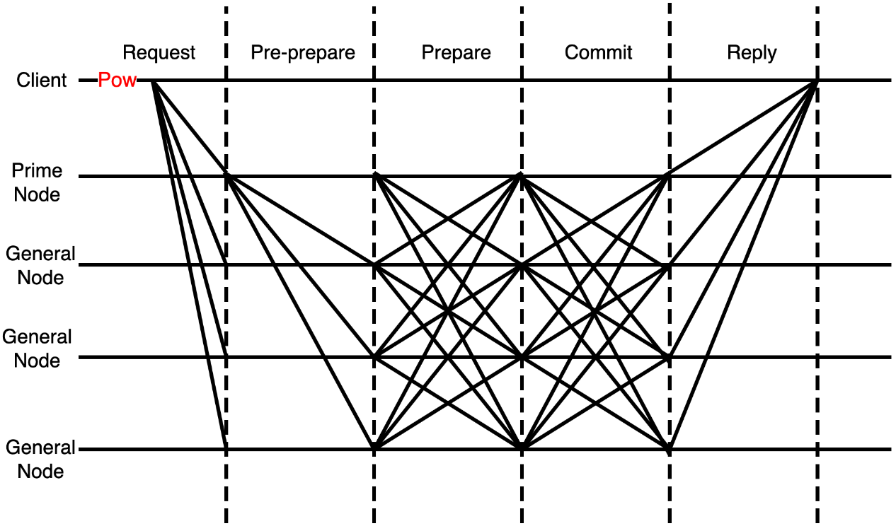
共识> 防御
将客户端单播到主节点改为广播到所有节点，增加副本节点对于请求的可见性，削弱主节点优势。当主节点对于请求处理超时，副本节点主动发起视图转换更换主节点。
2. 用户在注册域名前，须针对域名进行工作量证明（POW），即计算满足前导零要求哈希值的随机数，并在注册请求中附加POW结果， 以此来阻止节点立刻参与竞争。由于该工作量证明与用户、域名所绑定，节点再想进行抢注就必须生成自己的工作量证明。只需调整工作量证明难度，使其生成时间大于请求处理超时时间即可防范主节点作恶，大于广播时间即可防范副本节点作恶。

Slide 21
共识> 防御
主节点攻击防御(v0.6-primarybz-pow)
客户端单播改为广播 (peer.go/ExecuteTransaction)
增加pow证明
a. 客户端在发送交易时直接传入Nonce
b. 正常节点收到交易后启动该交易计时器
c. 作恶主节点企图抢注 (batch.go/processMessage）
c1. 使用额外bzreqStore暂存计划抢注的交易 (requeststore.go/bzrequestStore)
c2. 开启nonce计算协程，计算完毕后发起自己的抢注交易（需要时间）（batch.go/getNonce,makeTxByPow)
d. b中交易计时器超时，正常节点发起viewchange，原交易被正常处理
3. 链码验证pow证明

Slide 22
共识> 防御
副本节点攻击防御(v0.6-pow)
客户端单播改为广播 (peer.go/ExecuteTransaction)
增加pow证明
a. 客户端在发送交易时直接传入Nonce
b. 正常节点收到交易后启动该交易计时器，主节点加入交易到batch(batch.go/submitToLeader)
c. 作恶副本节点节点企图抢注 (batch.go/ tryByzantineForCTX ）
c1. 使用额外bzreqStore暂存计划抢注的交易 (requeststore.go/bzrequestStore)
c2. 开启nonce计算协程，计算完毕后发起自己的抢注交易（需要时间）（batch.go/getNonce,makeTxByPow)
d. 由于存在时间差，抢注交易大概率晚于原交易被执行
3. 链码验证pow证明

Slide 23
链码 ChainCode

Slide 24
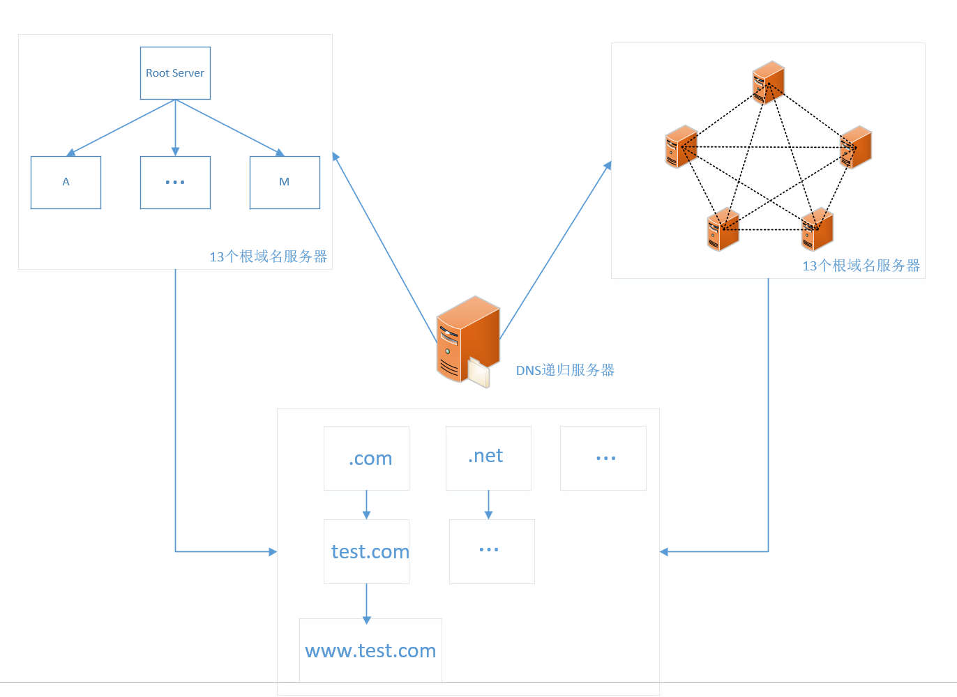
基于联盟链的顶级域名解析与管理系统的主要目的是实现分布式的顶级域名管理与解析。联盟链节点由现有的根域中的gTLD、ccTLD和new gTLD对应的国家和机构担任， 机构用户可以通过系统完成对顶级域名的增、删、改、查操作。出现问题时，区块链防篡改、可溯源的特性可以实现问题排查可责任追究。

Slide 25
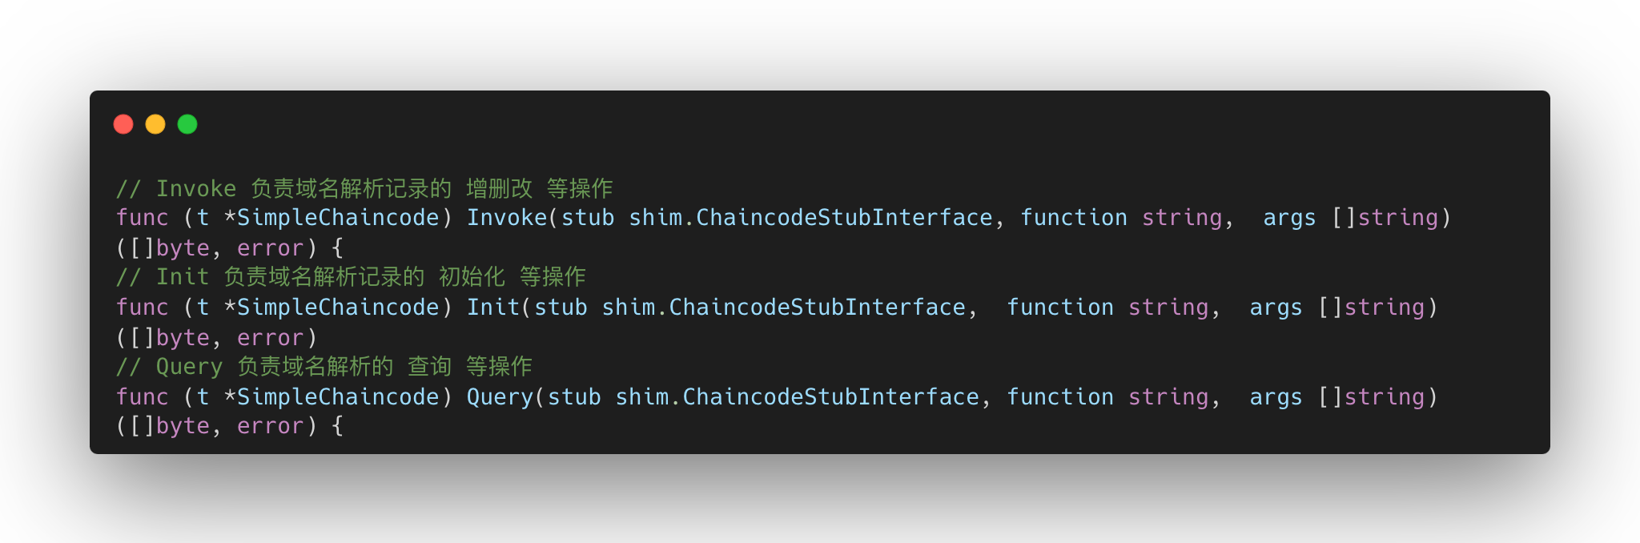
智能合约 > 链码介绍
链码是一段程序，由 Go 、 node.js 、或者 Java 编写，来实现一些预定义的接口。链码运行在一个和背书节点分开的独立进程中，通过应用程序提交的交易来初始化和管理账本状态。 Init 、 Invoke 和 Query 三个函数是 Hyperledger Fabric 链码接口（Chaincode Interface）的核心组成部分 ，由 Fabric 的 shim 包定义和提供。实现一个链码的时候必须实现下面三个方法。
官方链码示例：https://github.com/hyperledger/fabric/tree/v0.6/examples/chaincode
官方链码开发指南：https://hlf.readthedocs.io/en/v0.6/Setup/Chaincode-setup.html

Slide 26
特性 | Init 函数 | Invoke 函数 | Query 函数
主要目的 | 初始化链码状态（如创建表、设置初始数据、注册初始用户等） | 执行会改变账本状态的交易（创建、更新、删除数据） | 执行只读的账本查询，读取数据
调用时机 | 链码实例化（instantiate）或升级（upgrade）时由 Fabric 网络自动调用 | 客户端应用或其他链码通过 SDK/CLI 发起交易提案时调用 | 客户端应用或其他链码通过 SDK/CLI 发起查询提案时调用
调用者 | Fabric 网络（Peer 节点），由管理员通过 CLI（如 peer chaincode instantiate/upgrade）或 SDK 触发 | 客户端应用程序（SDK 发起）或另一条链码（通过 stub.InvokeChaincode） | 客户端应用程序（SDK 发起）或另一条链码（通过 stub.InvokeChaincode）
对账本影响 | 写入初始状态 | 修改账本状态 | 不修改账本状态，只读
返回值 | ([]byte, error)，通常返回成功或失败信息 | ([]byte, error)，返回交易结果或交易 ID 及错误信息 | ([]byte, error)，返回查询结果或错误信息
执行流程 | - 解析 args 并分发到初始化逻辑- 创建表或结构- 设置默认值或种子数据 | - 根据 functionName 分发到具体写操作- 生成并发送交易提案- 等待背书并提交 | - 根据 functionName 分发到具体读操作- 直接从 Peer 的状态数据库读取
在代码中的体现 | func (t *SimpleChaincode) Init(stub shim.ChaincodeStubInterface) peer.Response | func (t *SimpleChaincode) Invoke(stub shim.ChaincodeStubInterface) peer.Response | func (t *SimpleChaincode) Query(stub shim.ChaincodeStubInterface) peer.Response

Slide 27
智能合约 > 代码逻辑
代码目录：examples/chaincode/go/chaincode_dns_reslover
examples/chaincode/go/chaincode_dns_reslover/
├── chaincode_dns_reslover.go # 链码主文件，处理Init, Invoke, Query请求，路由到各功能函数
├── chaincode_dns_reslover_test.go # 主链码的单元测试
├── common/ # 通用代码目录
│ ├── const.go # 定义常量 (用户、证书、DNS记录默认值等)
│ └── type.go # 定义数据结构 (TableRecord) 及相关的数据库操作辅助函数
├── functions/ # 链码功能实现目录
│ ├── simpleDomainDelete.go # 非顶级域名删除逻辑
│ ├── simpleDomainQuest.go # 非顶级域名查询逻辑
│ ├── simpleDomainUpdate.go # 非顶级域名更新逻辑
│ ├── topLevelDomainDelete.go # 顶级域名删除逻辑 (链上状态)
│ ├── topLevelDomainResolve.go # 顶级域名解析逻辑 (链上状态)
│ ├── topLevelDomainUpdate.go # 顶级域名更新逻辑 (链上状态，含签名验证)
│ ├── topLevelGetAllRecords.go # 获取所有顶级域名记录
│ └── userRegister.go # 用户注册逻辑 (存储用户证书)
├── generalUpdateTestData_test.go # 生成批量测试数据的Go测试文件
├── myutils/ # 工具类代码目录
│ ├── netUtils.go # 网络工具，与外部DNS服务器交互 (查询、更新、删除)
│ ├── netUtils_test.go # netUtils.go 的单元测试
│ ├── utils.go # 通用工具 (域名/IP校验、JSON响应构建、签名及证书验证)
│ └── utils_test.go # utils.go 的单元测试
└── test_data_tld_update.sh # 由 generalUpdateTestData_test.go 生成的批量测试脚本

Slide 28
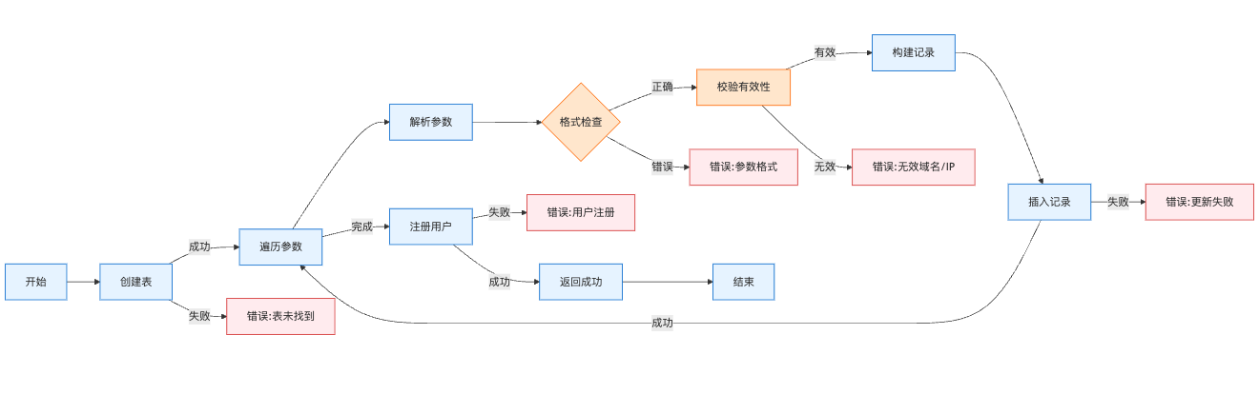
智能合约 > 链码介绍 > Init接口
Init 接口是链码的初始化入口，主要完成： 1. 数据结构初始化 ：创建DNS记录表，定义域名(主键)、记录类型等字段 2. 初始数据注入 ：解析并校验TLD和发型。， 3. 系统用户初始化 ：预置管理员和测试用户的数字证书
4. 原子性保障 ：所有数据库操作要么全部成功，失败则自动回滚，确保初始状态一致性

Slide 29
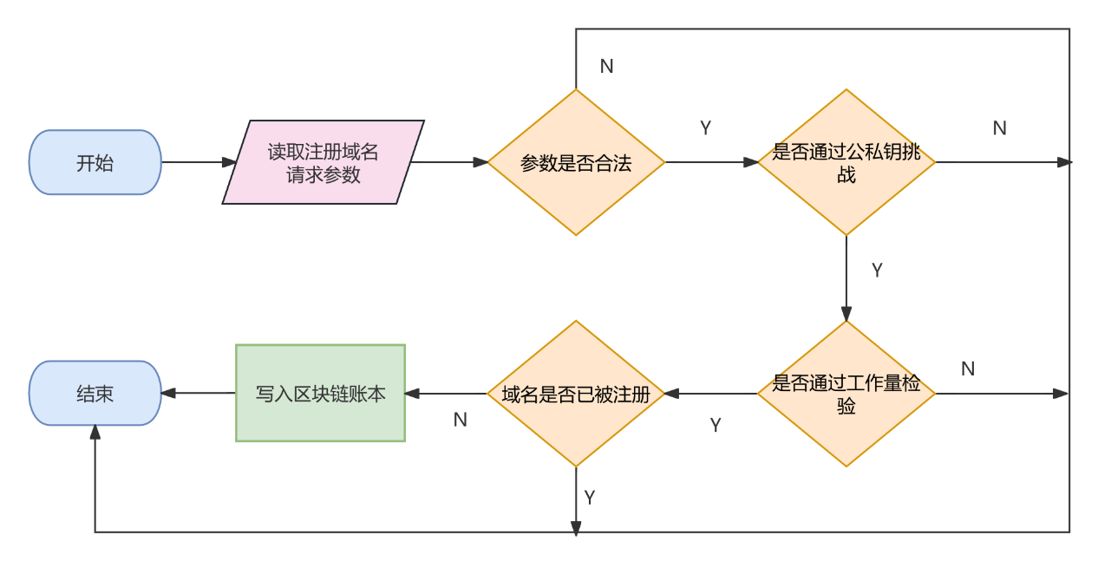
智能合约 > 链码介绍 > Invoke接口
核心逻辑： 通过预注册策略实现功能路由，执行链码时进行双重校验（参数+权限），所有状态变更生成事务日志，确保操作可追溯且不可篡改。

Slide 30
智能合约 > 链码已实现功能
新增TLD资源记录：节点运行智能合约，读取请求中的相关参数，对参数进行合法性检查、验证用户签名、工作量证明检查，通过检测后查询本地账本该顶级域名是否已被注册，若未被注册则写入本地数据库，否则注册失败。流程如图2-7所示。
查询TLD资源记录：节点从本地账本中查找对应的域名是否已被注册，若已被注册则返回对应的IP地址，否则返回查询失败。
更改TLD资源记录：节点运行智能合约，读取请求中的相关参数，对参数进行合法性检查、验证用户签名、TLD资源归属权检测，通过检测后更改TLD记录对应的IP地址，否则更改失败。
删除TLD资源记录：节点运行智能合约，读取请求中的相关参数，对参数进行合法性检查、验证用户签名、TLD资源归属权检测，通过检测后删除TLD记录对应的IP地址，否则删除失败。

Slide 31
智能合约 > 使用方法
接口文档
接口名称 | HTTP 方法 / CLI 命令 | 功能简述
QueryChaincode | POST CLI | 向指定通道的链码发起“查询”请求，读取账本状态，不产生新交易
InvokeChaincode | POST CLI | 向指定通道的链码发起“调用”请求，执行交易并返回交易 ID
DeployChaincode | POST CLI | 在 Fabric 网络上部署并提交链码，包括安装、组织审批和最终提交
GetChain | GET | 获取通道的最新区块高度、当前/前一区块哈希等链信息
GetBlock | GET | 获取指定区块的全部详情，包括时间戳、交易列表和哈希值
GetPeers | GET | 列出当前网络中所有对等节点（peer）的地址、MSP ID 等信息
查询交易 | GET | 根据交易 ID 查询单笔交易的 ReadSet/WriteSet、背书与提交状态

Slide 32
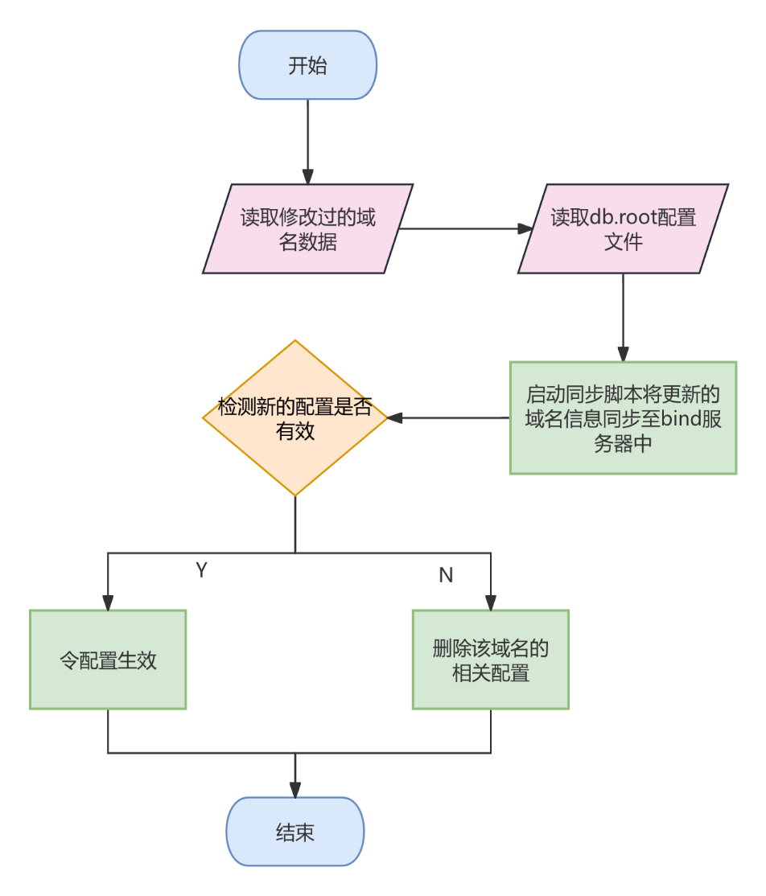
顶级域名数据信息同步
顶级域名信息经过共识之后写入账本，这时我们需要将共识过的新增或删除的域名数据同步至顶级域名解析系统的配置文件中。
此过程由addToZone同步脚本定期执行。
通过addToZone脚本的同步运行，节点会定期的将该时段内修改过的域名数据更新到Bind的配置文件中。而在zone配置文件中，每个域名对应的资源记录通过注释隔开方便对其进行操作。这样只需要对修改过的域名进行配置更新即可。更新后的zone文件的合法性可以通过named-checkzone工具来校验，校验无误后可以将其引入主配置文件从而令其生效。

Slide 33
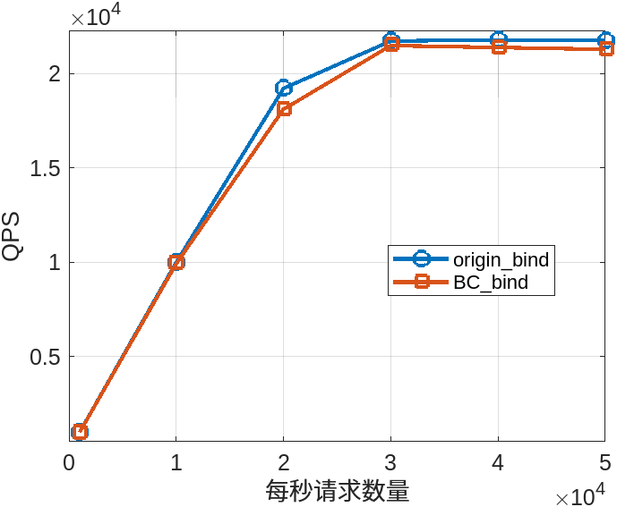
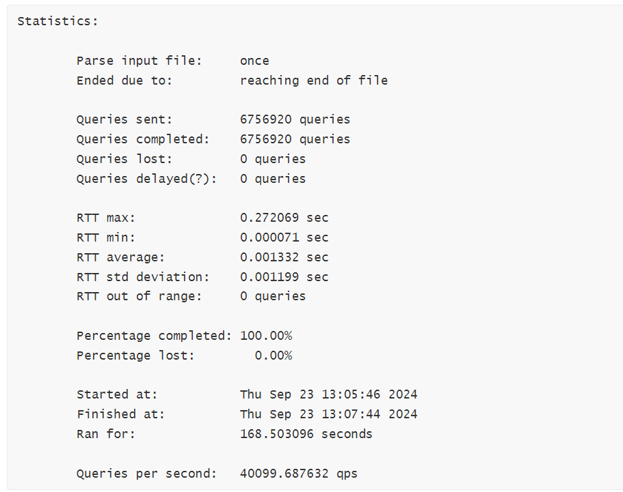
DNS解析服务器性能测试
我们使用queryperf模拟机构用户设置了不同并发度的查询数据向我们的顶级域名解析服务器发送请求进行性能测试，同时与未绑定区块链系统的原始顶级域名解析服务器的QPS进行了对比。测试结果表明，本系统对域名解析服务器的性能影响较小。
系统各场景下性能测试结果：https://docs.qq.com/sheet/DSGppbmRCdW5nR3Jm?tab=zzrk4k&login_t=1726792149481

